Slide 1
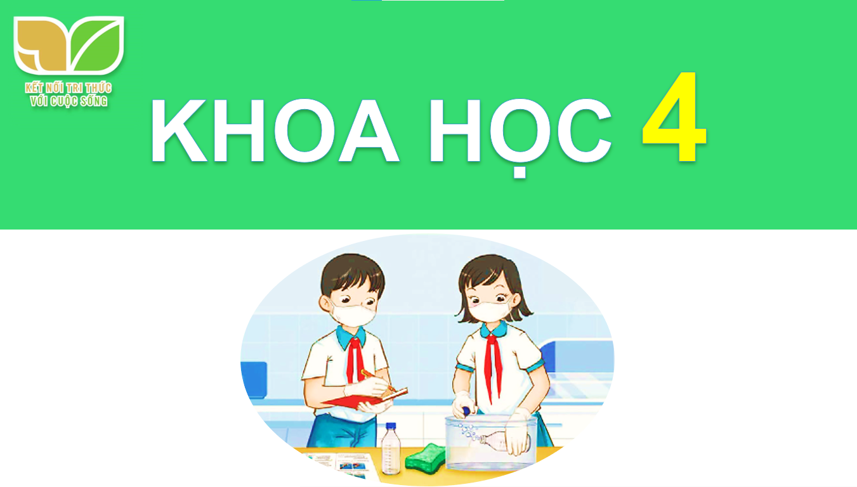
Notes:
Kho ppt Phan Linh_0916.604.268

Slide 2
KHỞI ĐỘNG

Slide 3
Nêu ví dụ về một loài thực vật vừa là thức ăn cho con người, vừa là thức ăn cho động vật.
Notes:
Kho ppt Phan Linh_0916.604.268

Slide 4
KHOA HỌC VAI TRÒ CỦA THỰC VẬT TRONG CHUỖI THỨC ĂN (tiết 2)
TRƯỜNG TIỂU HỌC QUANG TRUNG
Sách kết nối tri thức với cuộc sống – Lớp 4
Năm học 2024-2025

Giáo viên: Dương Thị Quyên
Notes:
Kho ppt Phan Linh_0916.604.268

Slide 5
2. Vai trò của thực vật trong chuỗi thức ăn

Slide 6
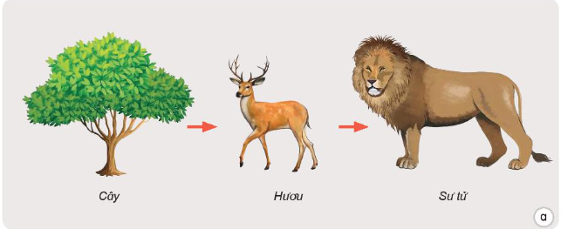
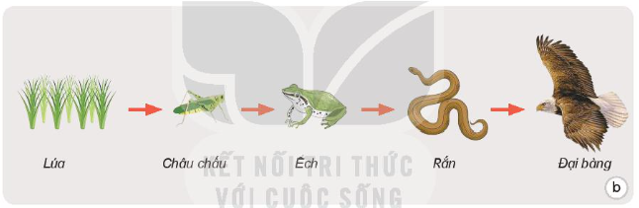

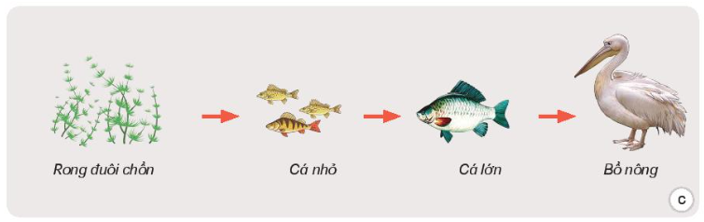
Mô tả mối liên hệ về thức ăn của các loài sinh vật qua các chuỗi thức ăn sau.
Các chuỗi thức ăn đó có điểm gì giống nhau?

Slide 7
Hươu ăn lá cây, sư tử ăn thịt hươu. Chuỗi thức ăn bắt đầu từ cây.

Slide 8
Châu chấu ăn lúa, ếch ăn châu chấu, rắn ăn ếch, đại bàng ăn rắn. Chuỗi thức ăn bắt đầu từ lúa.

Slide 9
Cá nhỏ ăn rong, cá lớn ăn cá nhỏ, bồ nông ăn cá lớn. Chuỗi thức ăn bắt đầu từ rong.

Slide 10
Cả 3 chuỗi thức ăn đều bắt đầu bằng thực vật.
Notes:
GV hỏi HS: điểm chung của 3 chuỗi thức ăn là gì?

Slide 11
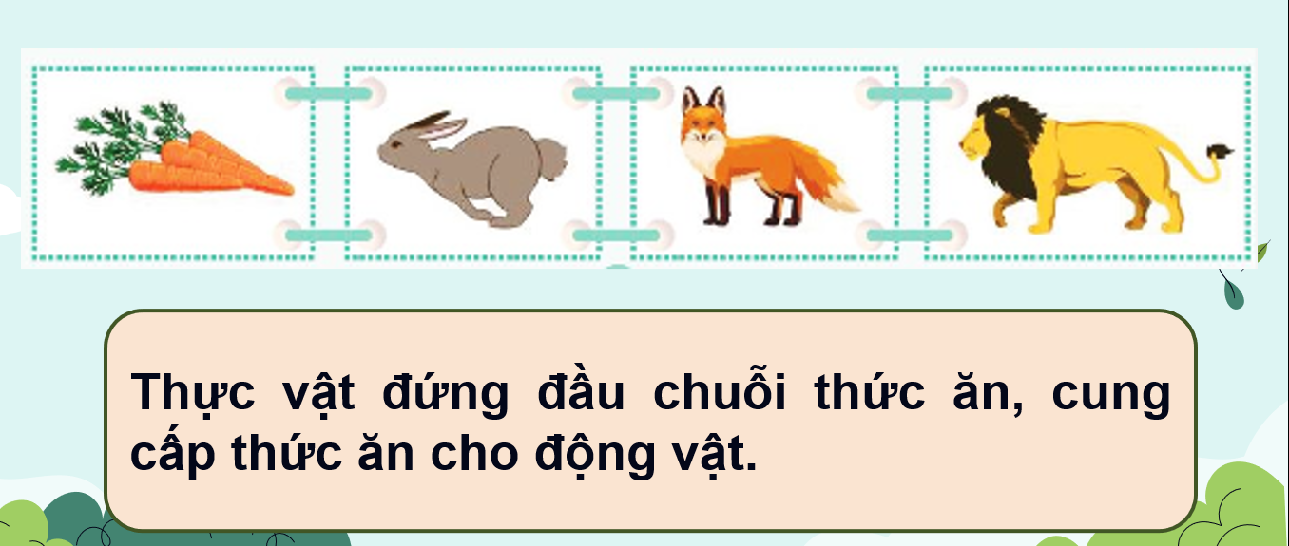
THẢO LUẬN NHÓM 4
Thực vật có khả năng tự tổng hợp chất dinh dưỡng từ các chất nào?
Vì sao thực vật thường là sinh vật đứng đầu chuỗi thức ăn?
Hãy viết và mô tả một chuỗi thức ăn có thực vật đứng đầu chuỗi.
Notes:
GV nhắc lại kiến thức của tiết 1 trước khi giao nhiệm vụ thảo luận nhóm

Slide 12
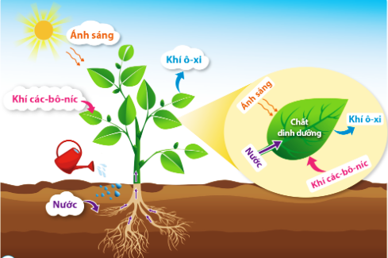
Khả năng đặc biệt của thực vật chính là tự tổng hợp các chất để tạo thành chất dinh dưỡng.
Notes:
Thực vật tổng hợp chất dinh dưỡng từ ánh sáng, nước, không khí

Slide 13
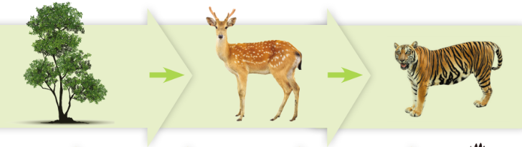

Thực vật thường đứng đầu chuỗi thức ăn. Nếu không có thực vật, các loài động vật ăn cỏ sẽ không có thức ăn, từ đó chuỗi thức ăn không được hình thành và tiếp diễn.
Notes:
GV hỏi HS: Nếu không có thực vật thì chuỗi thức ăn này sẽ như thế nào?
Sau khi giải đáp xong câu hỏi Vì sao thực vật thường là sinh vật đứng đầu chuỗi thức ăn?, GV chỉnh sửa và góp ý dựa trên các chuỗi
thức ăn mà HS trình bày

Slide 14
KẾT LUẬN: Ngoài vai trò cung cấp thức ăn cho con người và động vật, thực vật còn có vai trò quan trọng trong việc hình thành và duy trì các chuỗi thức ăn trong tự nhiên.

Slide 15
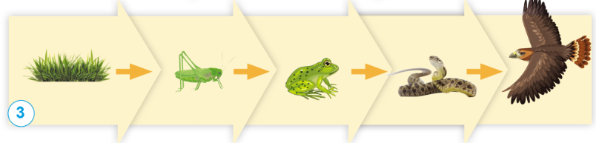
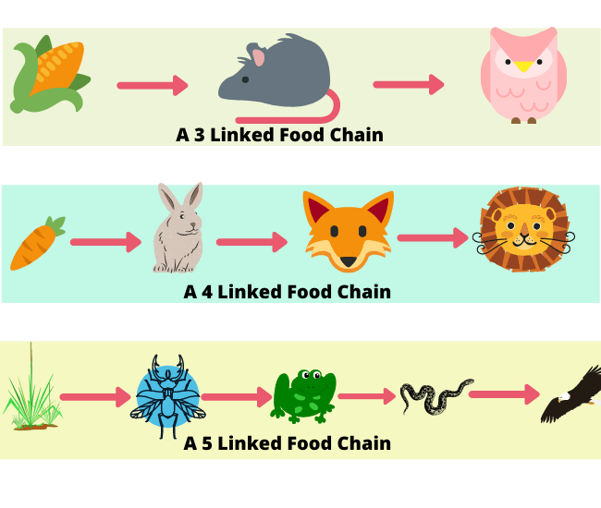
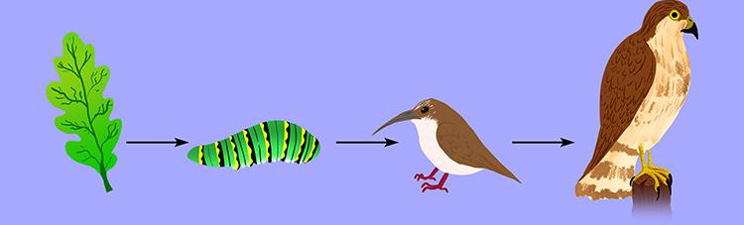
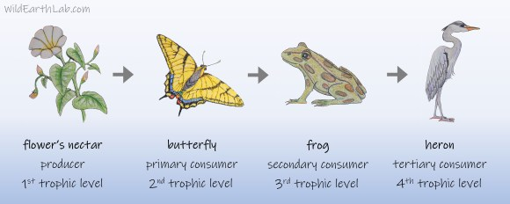
Notes:
GV giới thiệu một số chuỗi thức ăn bắt đầu từ thực vật

Slide 16
3. Cân bằng chuỗi thức ăn trong tự nhiên
Notes:
Kho ppt Phan Linh_0916.604.268

Slide 17
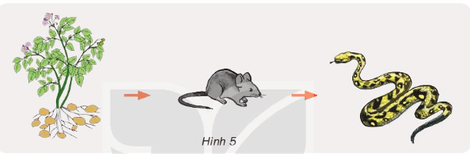
Vẽ sơ đồ thể hiện:
1. Nếu khoai tây bị mất mùa, số lượng chuột và rắn sẽ thay đổi như thế nào? Vì sao?
2. Nếu số lượng rắn giảm mạnh do con người khai thác làm thuốc, làm thức ăn thì điều gì sẽ xảy ra với chuột và khoai tây?

Slide 18
Nếu khoai tây bị mất mùa, số lượng chuột sẽ giảm xuống do thiếu nguồn thức ăn, kéo theo số lượng rắn cũng giảm xuống.

Slide 19
Nếu số lượng rắn giảm xuống, số lượng chuột sẽ tang lên do mất động vật săn mồi, số lượng khoai tây giảm xuống do cung cấp thức ăn cho số lượng lớn chuột.

Slide 20

EM CÓ BIẾT

Slide 21
Em hãy chứng minh nếu một mắt xích trong chuỗi thức ăn thay đổi sẽ ảnh hưởng đến các sinh vật khác trong chuỗi thức ăn.
Notes:
HS lấy các trường hợp các mắt xích thay đổi, GV chỉnh sửa, góp ý dựa trên chứng minh của HS, cho thấy mỗi mắt xích trong chuỗi thức đều đóng vai trò quan trọng

Slide 22
KẾT LUẬN: Các sinh vật trong chuỗi thức ăn có mối liên hệ chặt chẽ với nhau. Trong đó, số lượng sinh vật được duy trì tương đối ổn định tạo thành trạng thái cân bằng của chuỗi thức ăn.

Slide 23
VẬN DỤNG

Slide 24
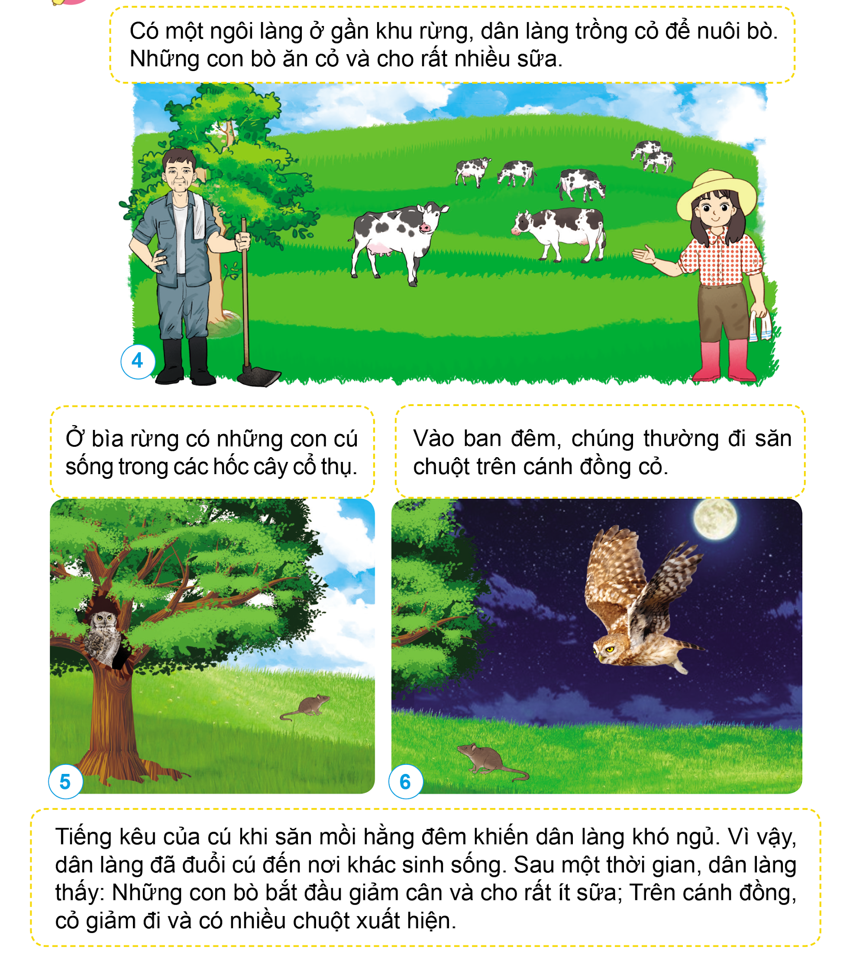
1. Viết các chuỗi thức ăn có trong câu chuyện
2. Chỉ ra một mắt xích trong chuỗi thức ăn bị phá huỷ và hậu quả của nó.

Slide 25
_{Cỏ}
_{Bò}
_{Con người}
_{Cỏ}
_{Chuột}
_{Cú}
Notes:
Mắt xích bị phá huỷ trong chuỗi thức ăn chính là cú,dẫ đến số chuột tang lên, khiến cỏ trên đồng cỏ ít lại vì sự tàn phá của chuột, khi số lượng cỏ giảm, bò bị mất nguồn thức ăn do đó lượng sữa bò cũng giảm xuống

Slide 26
KẾT LUẬN: Trong tự nhiên, các chuỗi thức ăn cần được ở trạng thái cân bằng. Mỗi sự thay đổi của một loài sinh vật đều có thể khiến các loài sinh vật khác trong chuỗi thức ăn thay đổi.

Slide 27
DẶN DÒ
Notes:
Kho ppt Phan Linh_0916.604.268

